Slide 1
Изделия из жидкого теста
Выполнила: Адутова Ю.А.
учитель технологии
МБОУ СОШ №93
Барабинск, 2015 год

Slide 2
«Ломоть хорошо приготовленного пшеничного хлеба составляет одно из величайших изобретений человеческого ума».
К.А. Тимирязев

Slide 3
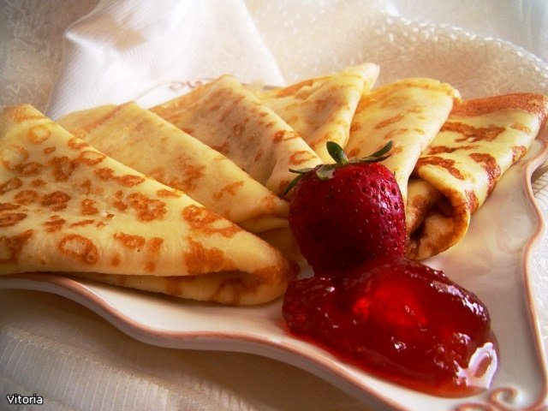
Этот старинный народный праздник отмечают в последнюю неделю перед Великим постом, который продолжается семь недель, до Пасхи. В честь бога солнца, Ярила, устраиваются увеселения: катанье на санях, на лошадях, снежные городи. Назовите праздник?

Slide 4
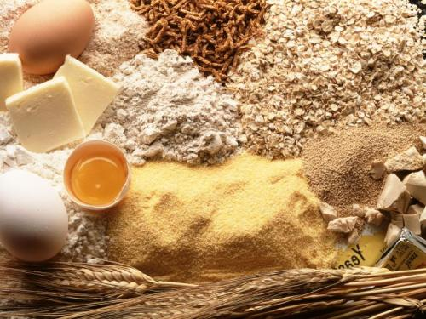
Значение изделий из теста в питании человека
Изделия из теста играют важную роль в питании человека. Основным продуктом для получения продуктов из теста является мука. Мука содержит 15% белковых веществ, 75% углеводов, 2% жира, а также минеральные вещества и витамины группы В. Чем выше сорт муки, тем больше в нем содержания крахмала, а значит тем менее диетический получается конечный продукт из теста. С белками и жирами дела обстоят наоборот: чем ниже сорт муки, тем больше содержание этих веществ в продукте.

Slide 5
Питательная ценность муки
Питательная ценность муки
Питательная ценность муки
витамины
белки
углеводы
минеральные вещества
аминокислоты

Slide 6
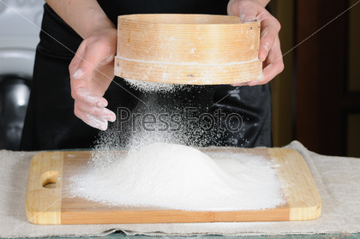
Первичная обработка муки
Просеивание. Мука разрыхляется, обогащается кислородом для лучшей всхожести теста.

Slide 7
Виды теста
Тесто
дрожжевое
бездрожжевое
сдобное пресное
заварное
опарным способом (сдобное)
Безопарным способом (несдобное)
бисквитное
слоеное
жидкое
песочное

Slide 8
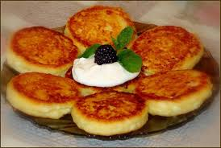
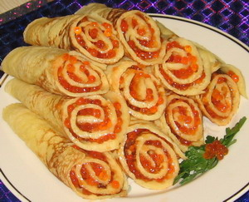
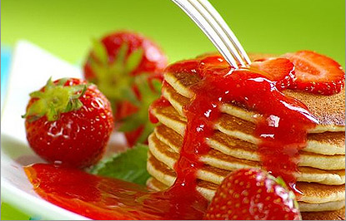
Изделия из теста

Slide 9
Способ приготовления блинов
Последовательность приготовления
1.В миску вбить яйцо, прибавить сахар, соль и размешать.
Можно белок, отделив от желтка, взбить и осторожно ввести в готовое тесто, от этого оно станет более лёгким и пышным.
2.Полученную массу постепенно развести молоком.
3 .Всыпать муку и размешать. Следить за тем, чтобы не было комков
Тесто должно быть консистенции не жирной (жидкой) сметаны.
4 .Горячую сковороду смазать растительным маслом.
Смазывать сковороду маслом, перед выпечкой каждого блина.
5.Разливательной ложкой налить тесто на сковороду ровным тонким слоем (3 – 5мм) и обжарить.
Переворачивать блин, а так же выкладывать со сковороды необходимо деревянной лопаточкой.
6.Готовый блин кладут на пирожковую тарелку

Slide 10
Анализ
Чему сегодня вы учились на уроке?
Как вы примените полученные знания?
Что означает просеять мука?
Что входит в состав теста для блинов?

Slide 11
Домашнее задание
Составить кроссворд по теме
«Изделия из жидкого теста»

